Slide 1








Slide 2









Notes:
Nhấn nút play để bắt đầu trò chơi.

Slide 3
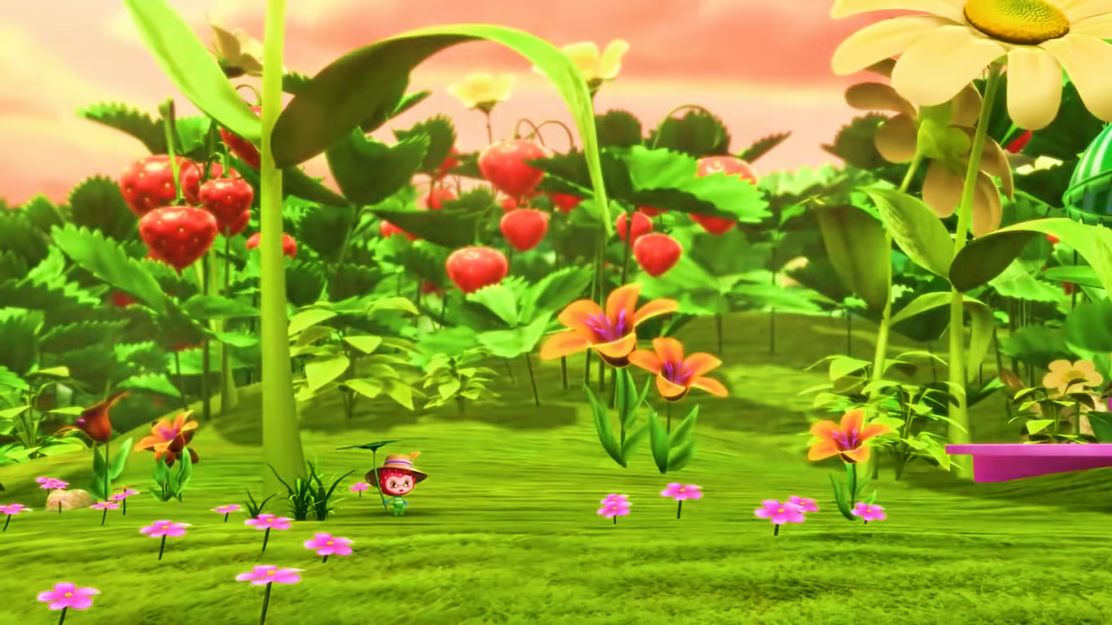

Tiếp tục bài học
2
1
3
4
Notes:
Nhấn theo thứ tự từ quả dâu số 1 -> 4.

Slide 4

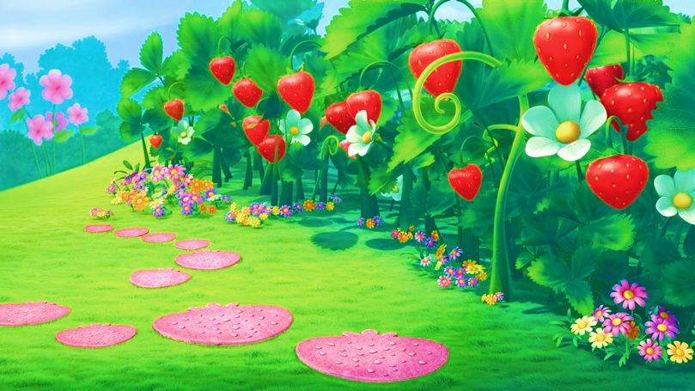




$3$ + $\frac{2}{5}= ?$
$$=\frac{3}{1}+\frac{2}{5}=\frac{15}{5}+\frac{2}{5}=\frac{17}{5}$$
Notes:
Sau khi hiện kết quả sẽ xuất hiện mũi tên màu hồng. Nhấn vào mũi tên để quay về slide trò chơi.

Slide 5


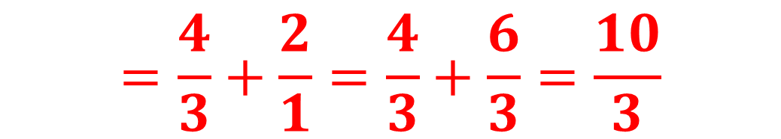
$$\frac{4}{3}+2= ?$$
$$=\frac{4}{3}+\frac{2}{1}=\frac{4}{3}+\frac{6}{3}=\frac{10}{3}$$
Notes:
Sau khi hiện kết quả sẽ xuất hiện mũi tên màu hồng. Nhấn vào mũi tên để quay về slide trò chơi.

Slide 6


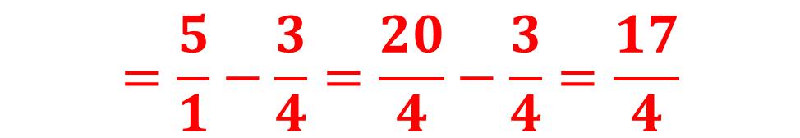
$$5−\frac{3}{4}= ?$$
$$=\frac{5}{1}−\frac{3}{4}=\frac{20}{4}−\frac{3}{4}=\frac{17}{4}$$
Notes:
Sau khi hiện kết quả sẽ xuất hiện mũi tên màu hồng. Nhấn vào mũi tên để quay về slide trò chơi.

Slide 7


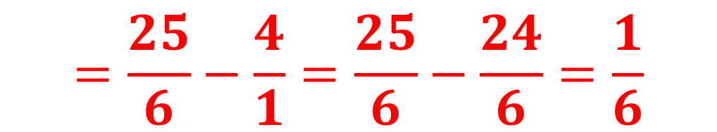
$\frac{25}{6}−4$ = ?
$$=\frac{25}{6}−\frac{4}{1}=\frac{25}{6}−\frac{24}{6}=\frac{1}{6}$$
Notes:
Sau khi hiện kết quả sẽ xuất hiện mũi tên màu hồng. Nhấn vào mũi tên để quay về slide trò chơi.

Slide 8



Slide 9




Thứ … ngày … tháng … năm …
Notes:
Thiết kế: Hương Thảo – Zalo 0972115126. Các nick khác đều là giả mạo

Slide 10

Biết nhân phân số với số tự nhiên và nhân số tự nhiên với phân số.
Nắm chắc cách nhân phân số và vận dụng giải các bài toán liên quan đến phép nhân hai phân số.
Notes:
Thiết kế: Hương Thảo – Zalo 0972115126. Các nick khác đều là giả mạo

Slide 11


Slide 12

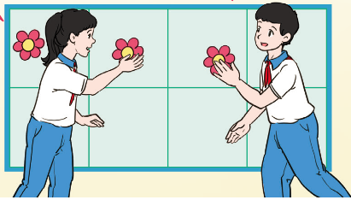
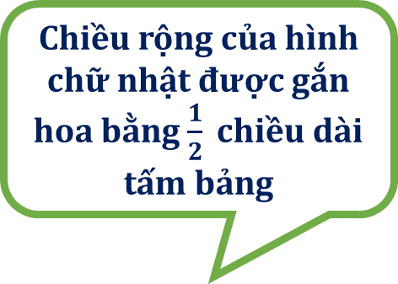
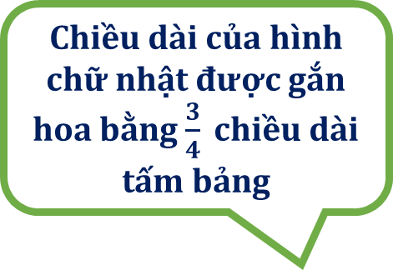
Diện tích hình chữ nhật đã được gắn hoa chiếm bao nhiêu phần diện tích tấm bảng?
Chiều rộng của hình chữ nhật được gắn hoa bằng $\frac{1}{2}$chiều dài tấm bảng
Chiều dài của hình chữ nhật được gắn hoa bằng $\frac{3}{4}$chiều dài tấm bảng
Muốn tính diện tích hình chữ nhật được gắn hoa ta làm như thế nào?

Slide 13
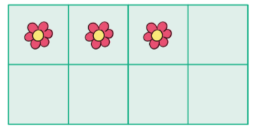
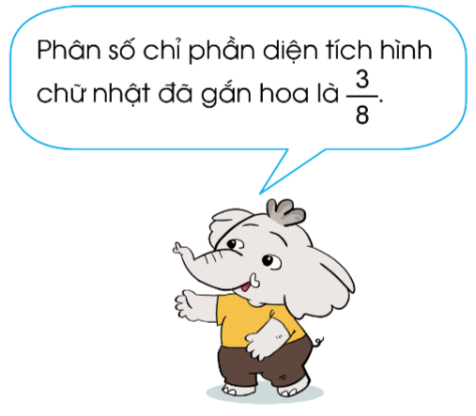
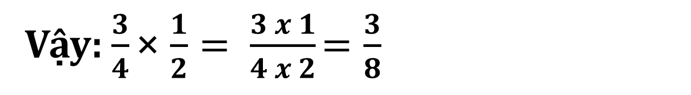



1. Tính: $\frac{3}{4}$ × $\frac{1}{2}= ?$
Ta có: $\frac{3}{4}$ × $\frac{1}{2}=\frac{3}{8}$
Mặt khác: $\frac{3 x 1}{4 x 2}$ $=\frac{3}{8}$
Vậy: $\frac{3}{4}$ × $\frac{1}{2}= \frac{3 x 1}{4 x 2}$ $=\frac{3}{8}$

Slide 14


2. Nhận xét
Ví dụ: $\frac{4}{5}$ × $\frac{2}{3}= \frac{4 x 2}{5 x 3}$ $=\frac{8}{15}$

Slide 15


Slide 16

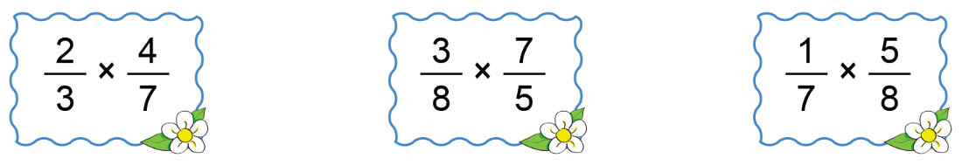



1
Tính
$$= \frac{2 x 4}{3 x 7}= \frac{8}{21}$$
$$= \frac{3 x 7}{8 x 5}= \frac{21}{40}$$
$$= \frac{1 x 5}{7 x 8}= \frac{5}{56}$$

Slide 17
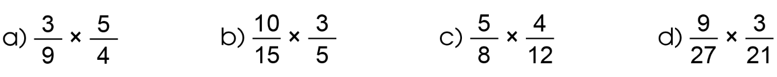


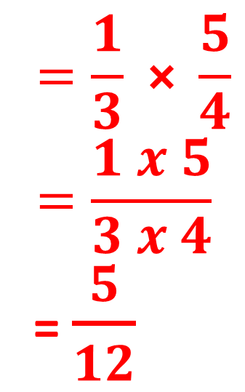

2
Rút gọn rồi tính
$$=\frac{1}{3} \text{×} \frac{5}{4}=\frac{1 x 5}{3 x 4}$$
= $\frac{5}{12}$
$$=\frac{2}{3} \text{×} \frac{3}{5}=\frac{2 x 3}{3 x 5}$$
= $\frac{6}{15}\text{=}\frac{2}{5}$
$$=\frac{5}{8} \text{×} \frac{1}{3}=\frac{5 x 1}{8 x 3}$$
= $\frac{5}{24}$
$$=\frac{1}{3} \text{×} \frac{1}{7}=\frac{1 x 1}{3 x 7}$$
= $\frac{1}{21}$

Slide 18


Slide 19



Hãy cùng lắng nghe cô giáo đọc phép nhân phân số và cùng nhau viết vào bảng con nhé!

Slide 20


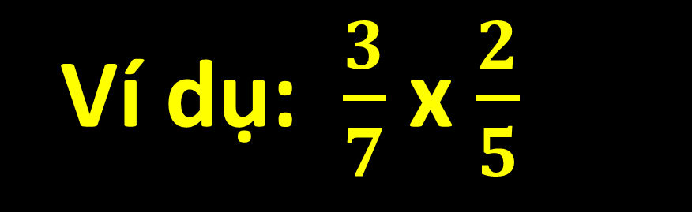
Ví dụ: $\frac{3}{7}$ x $\frac{2}{5}$

Slide 21

Notes:
Thiết kế: Hương Thảo – Zalo 0972115126. Các nick khác đều là giả mạo

